Slide 1
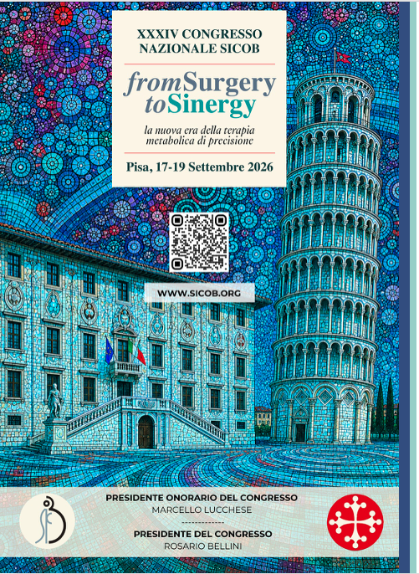
Ghost fat e integrazione dell’immagine corporea nel paziente con forte dimagrimento dopo chirurgia bariatrica e terapia incretinica
Dr. Emanuel Mian, PhD
Istituto Nazionale di Cura dell’Obesità
IRCCS Ospedale Galeazzi Sant’Ambrogio - Milano

Slide 2
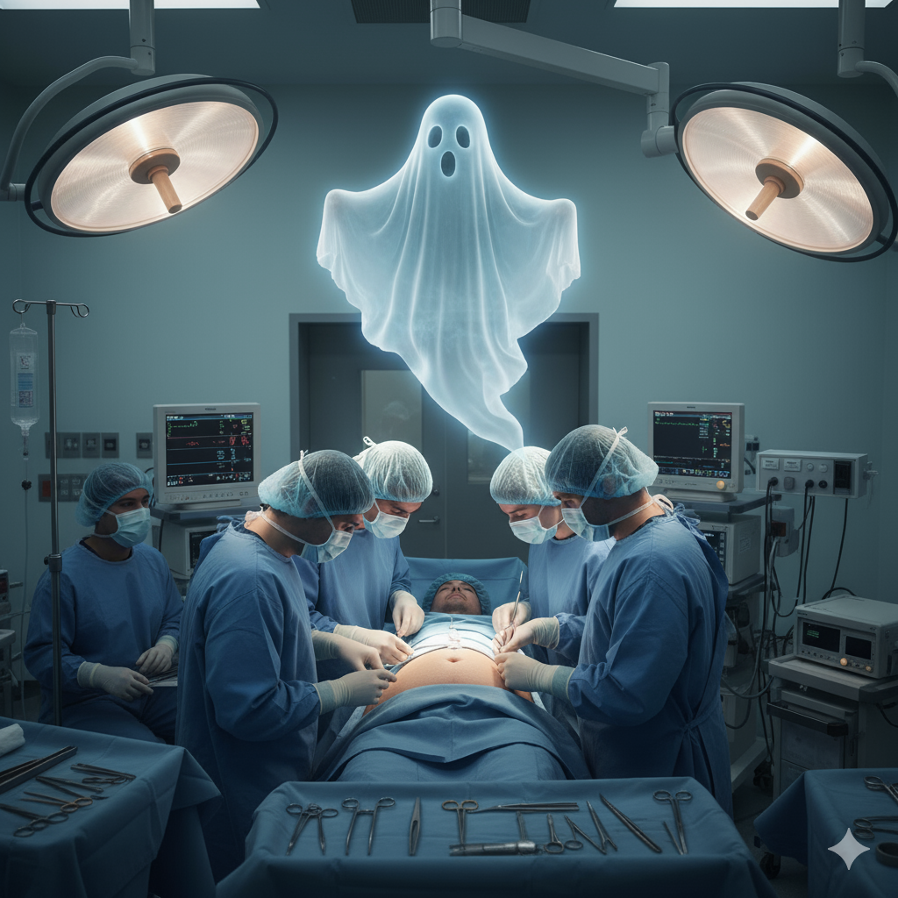
Il “fantasma” in sala operatoria
"Come i fantasmi nei film, non riesco a vedermi riflesso nello specchio per quello che sono realmente diventato."

Slide 3
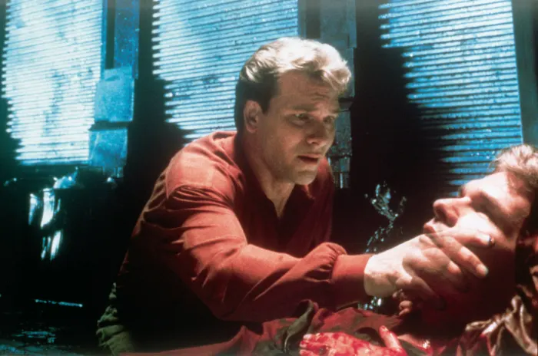
Il “fantasma”
Il GHOST FAT è un fenomeno neuropsicologico caratterizzato da un ritardo nell’ aggiornamento della rappresentazione corporea interna rispetto alle modificazioni fisiche reali.
Il paziente continua a percepirsi come obeso nonostante la significativa perdita di peso.

Slide 4
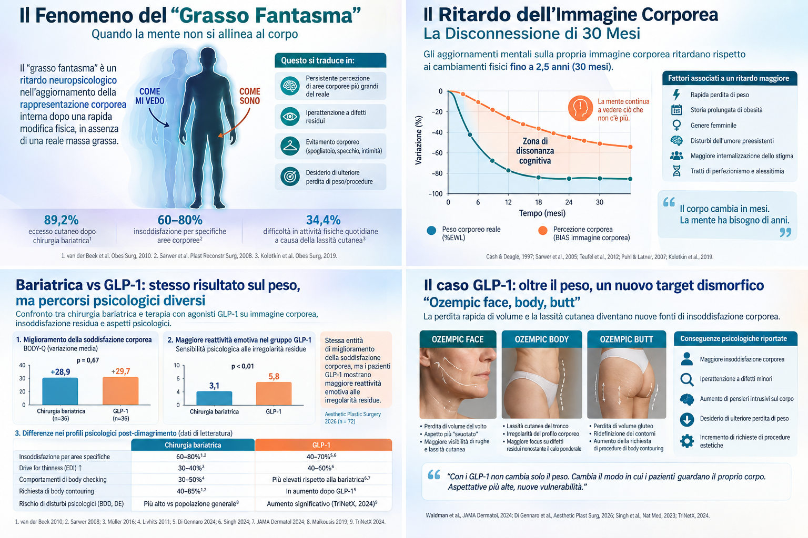

Slide 6

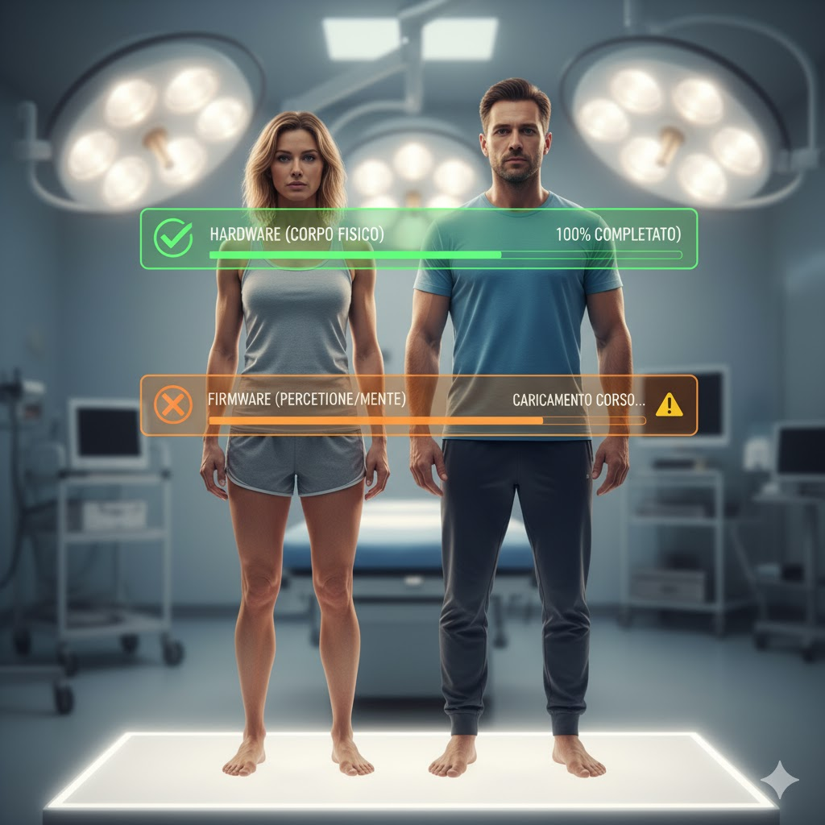
Se cambiamo l’hardware..dobbiamo cambiare anche il software

Slide 7
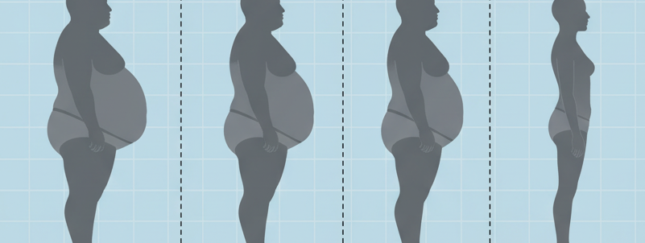
I nostri pazienti hanno un calo ponderale
ma continuano a sentirsi prigionieri
del proprio corpo e dei pensieri…

Slide 8
L’IMMAGINE CORPOREA
il modello a 4 dimensioni
“L’immagine interna della nostra apparenza esterna”
Fonti: Mian e Gerbino, 2009; Cazzato, Mian et al., 2015; Mian, 2023, Body Image, Frontiers in Cyberpsychology

Slide 9
COME PENSO DI APPARIRE
COME PENSO CHE GLI ALTRI MI VEDANO
COGNITIVA
META-COGNITIVA
COME ”SENTO” IL MIO CORPO
COME VORREI APPARIRE
AFFETTIVA
PROIETTIVA
Fonti: Mian e Gerbino, 2009; Cazzato, Mian et al., 2015; Mian, 2023, Body Image, Frontiers in Cyberpsychology

Slide 10
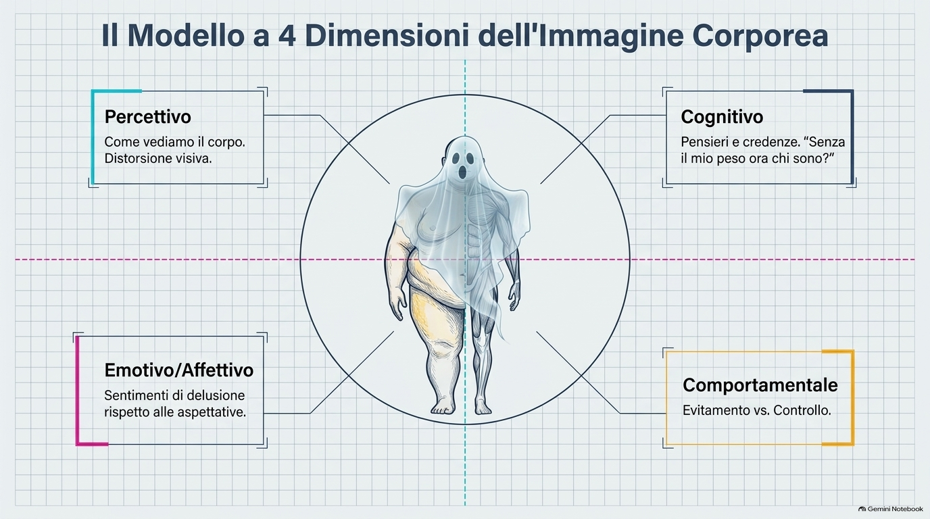

Slide 11
L’imagine corporea subisce una
radicale trasformazione
a livello Percettivo,Cognitivo,Emotivo e Comportamentale
Ho ancora paura di sedermi perchè...
Con tutta questa pelle di troppo, tanto valeva rimanere obesa...
Compro ancora gli abiti XXL
COMPORTAMENTI
PERCEZIONE
EMOTIVO
Specie di evitamento verso esperienze
Come vediamo il nostro corpo
Delusione rispetto le aspettative

Slide 12
Le voci dei pazienti
non tutte sembrano univocamente “soddisfatte”…perchè?
Finalmente riesco a vederrmi le ossa
Mi guardo ma non riesco a riconoscermi
Senza il mio peso ora però chi sono?
Alessia M.
Roberta S.
Sandro M.
- 30kg dopo BYGR
22 BMI partendo da 65 dopo SG
Prima della PBS dopo peso stabile

Slide 13
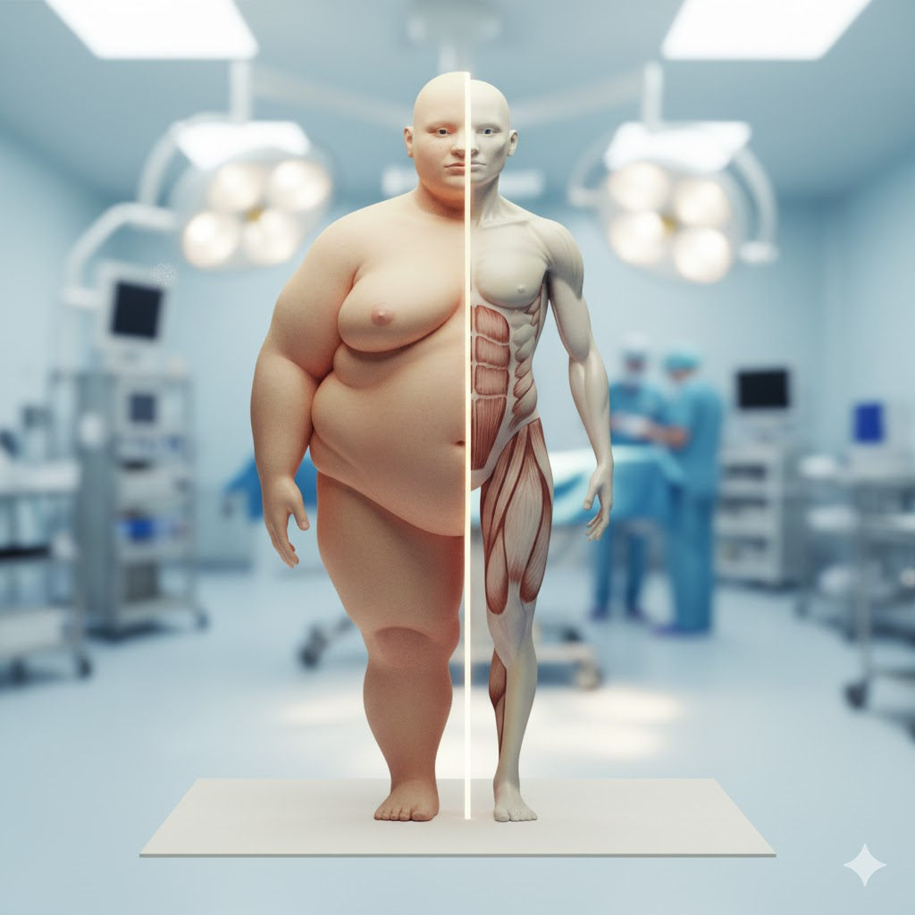
Body & Mirror Checking post-chirurgia bariatrica
Controllo ossessivo allo specchio
Esame ripetuto di specifiche aree corporee (addome, braccia, cosce) davanti allo specchio fino a 15-20 volte al giorno
Misurazioni ripetute
Misurazione ossessiva di vita, fianchi e altre circonferenze corporee. Spesso accompagnata da pesate multiple giornaliere.
Scrutinio visivo e tattile
Pizzicamento della pelle, controllo manuale della lassità cutanea, confronto compulsivo con foto precedenti
Associato a maggior rischio di body image distress (OR 2.8)
Fonti: Geller et al., Obesity Surgery, 2020; Jumah et al., Cureus, 2025; International Journal of Body Image Psychology, 2024

Slide 14
Body Avoidance post-chirurgia bariatrica
Isolamento sociale
Evitamento specchi
Il 33% presenta comportamenti di evitamento sociale legati all'eccesso cutaneo, perpetuando il ciclo di isolamento.
Evitare deliberatamente specchi e superfici riflettenti per non confrontarsi con la nuova immagine corporea.
Abbigliamento oversized
Negazione dei feedback
Indossare abiti larghi per nascondere le aree problematiche e la lassità cutanea (89,2% dei pazienti).
Rifiuto sistematico dei commenti positivi sull'aspetto fisico e sulla perdita di peso.
Pre-operazione
Post-operazione
33%
27,5%
+45%
Evitamento situazioni
Disagio significativo
Rischio depressione
sociali
post-chirurgico
correlata all'immagine
Fonti: Gravina et al., Brain Sciences, 2025; Braun et al., Obesity Surgery, 2021; International Journal of Body Image Psychology, 2024

Slide 15
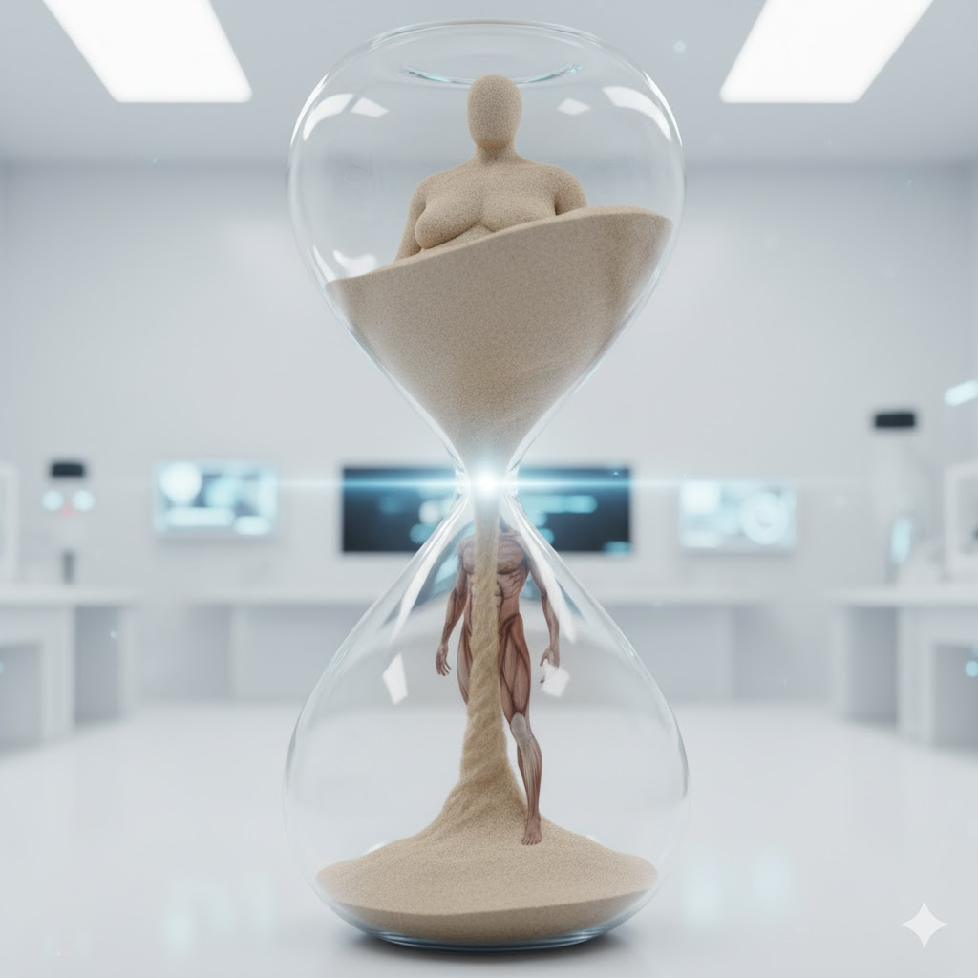
Fattori di rischio post-chirurgia bariatrica
Elementi predittivi di insoddisfazione corporea
Genere femminile
Le donne presentano maggiore insoddisfazione corporea persistente rispetto agli uomini dopo chirurgia bariatrica
Rapidità della perdita ponderale
La perdita rapida tipica della chirurgia bariatrica aumenta il rischio di "phantom fat" rispetto alla perdita graduale
Comorbidità psichiatriche
Presenza di disturbi dell'umore o disturbi alimentari aumenta il rischio di distorsioni dell'immagine corporea
Durata dell'obesità
Pazienti con storia di obesità prolungata mostrano maggiore difficoltà nell'aggiornamento dell'immagine corporea

Slide 16
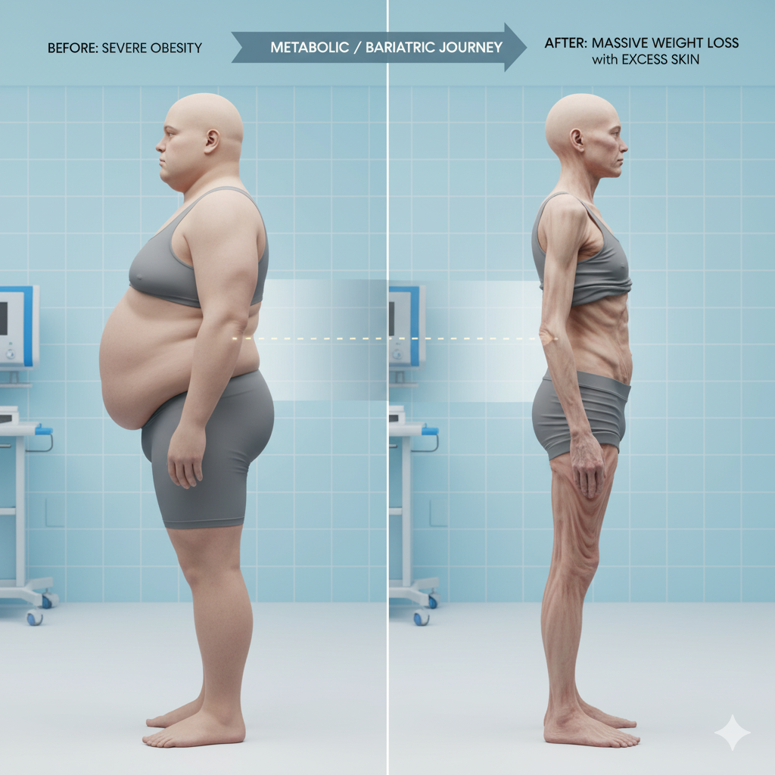
Lassità Cutanea
02

Slide 17

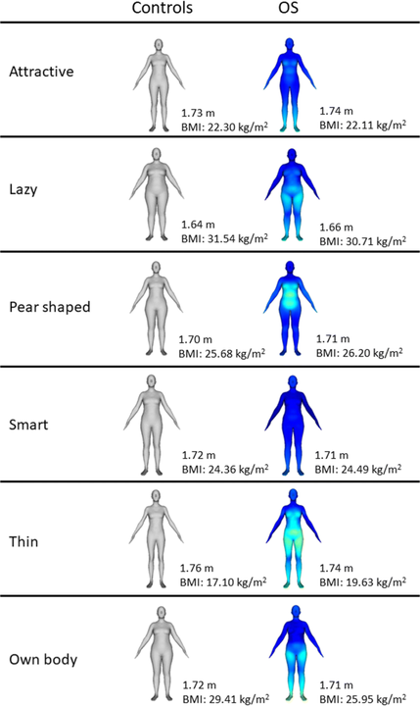
Pelle in eccesso
Impatto fisico e psicologico post-chirurgico
"Il successo del dimagrimento si trasforma in un nuovo stigma: la pelle che pende ricorda costantemente il corpo che ero"
Dopo il dimagrimento massiccio, la cute perde elasticità e forma pieghe che generano nuovi disagi.
Dall’ 82% al 96% dei pazienti bariatrici presenta pelle in eccesso problematica, con effetti documentati su autostima, intimità e qualità di vita.
Post-Bariatric Surgery Abdominoplasty Ameliorates Psychological Well-Being (Journal of Clinical Medicine, 2023)

Slide 18
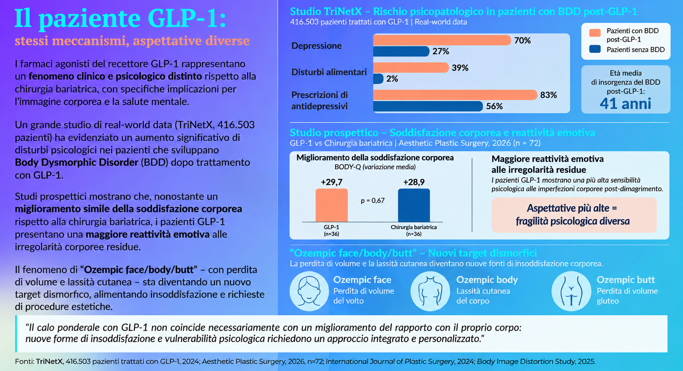

Slide 19
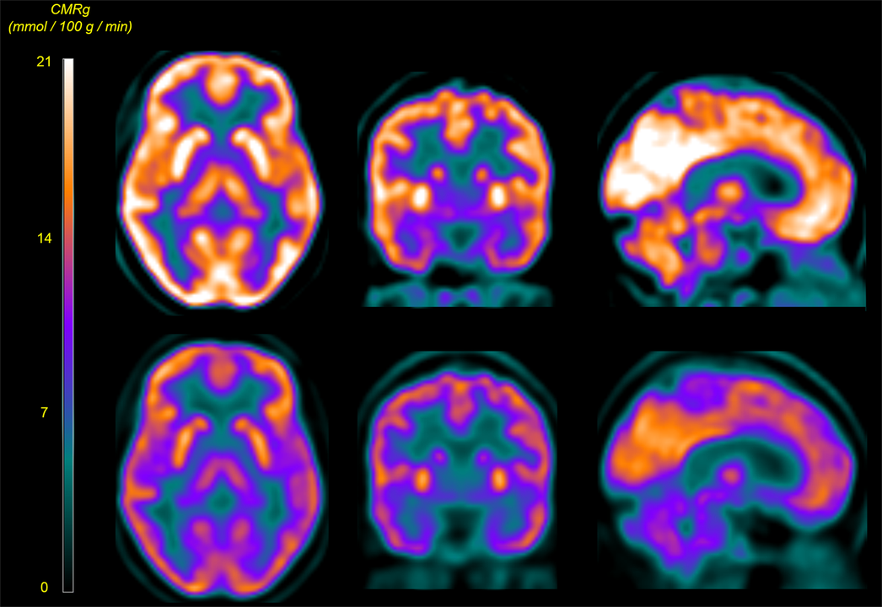
Identità, memoria corporea e trauma
Il cambiamento corporeo rapido dopo la chirurgia bariatrica può attivare nuclei profondi dell'identità psicologica del paziente, alterando il rapporto tra sé e proprio corpo.
Lo schema corporeo è una costruzione neuropsicologica radicata che resiste al cambiamento rapido
La memoria somatica conserva l'immagine del "corpo obeso" anche dopo il dimagrimento
Esperienze traumatiche passate possono riemergere quando il "corpo-scudo" scompare
"Non è solo il corpo a dimagrire, ma l'intera identità a doversi riconfigurare.
Per alcuni pazienti, il corpo obeso era parte integrante del proprio senso di sé."

Slide 20
Cosa Fare?
Riflettere e ristrutturare (mente e specchio)
Muovere il corpo, sentire il corpo
Stabilizzare il peso, costruire l’identità

Slide 21
01
02
03
🧠 Terapia di esposizione speculare con ristrutturazione cognitiva
🏃 Integrazione corporea attraverso movimento funzionale
⚖️ Stabilizzazione ponderale e consolidamento dell’identità
Dopo i primi 12-18 mesi post-intervento, è essenziale fermare la corsa al dimagrimento e lavorare su:
accettazione del peso attuale
costruzione di un’identità che non dipenda più dal cambiamento visibile
Può includere scrittura terapeutica (“chi ero - chi sono - chi stodiventando”) e interventi di self-compassion
📚 Basato su: Sarwer et al., 2008; Mian et al., 2024 (MABI)
Fagli osservare il proprio corpo gradualmente (es. 2 min al giorno) davanti allo specchio, verbalizzando cosa nota, cosa prova, cosa pensa.
Accompagnare con domande del tipo: “Cosa c’è di diverso oggi rispetto a ieri?”, “Di quali cambiamenti vai fiero?”
Obiettivo: integrare cognitivamente e affettivamente il nuovo corpo.
📚 Basato su: Cash & Lavallee, 1997; Alleva et al., 2015
Non solo “attività fisica”, ma movimento consapevole, orientato alla funzionalità del corpo: camminata, yoga, danza libera, pilates, stretching.
L’obiettivo è riappropriarsi del corpo tramite l’uso e la percezione: “cosa so fare oggi che prima non riuscivo?”
📚 Basato su: Riva & Gaudio, 2012; Piran’s Embodiment Model

Slide 22
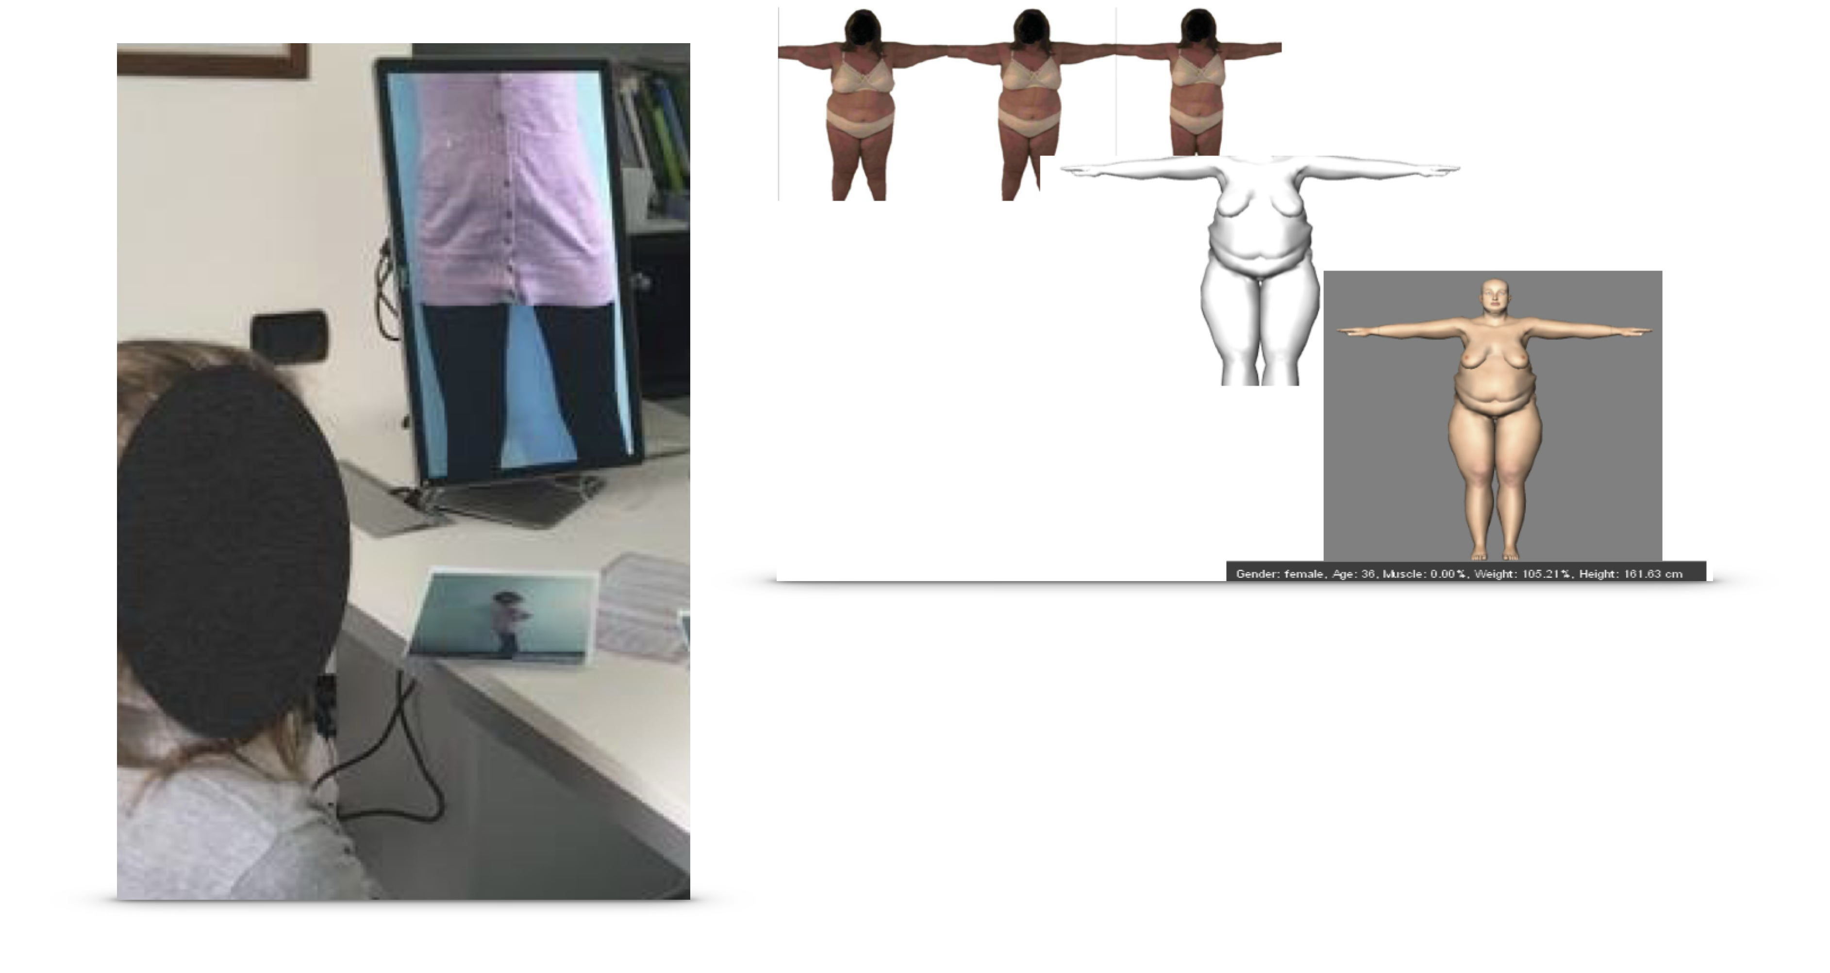
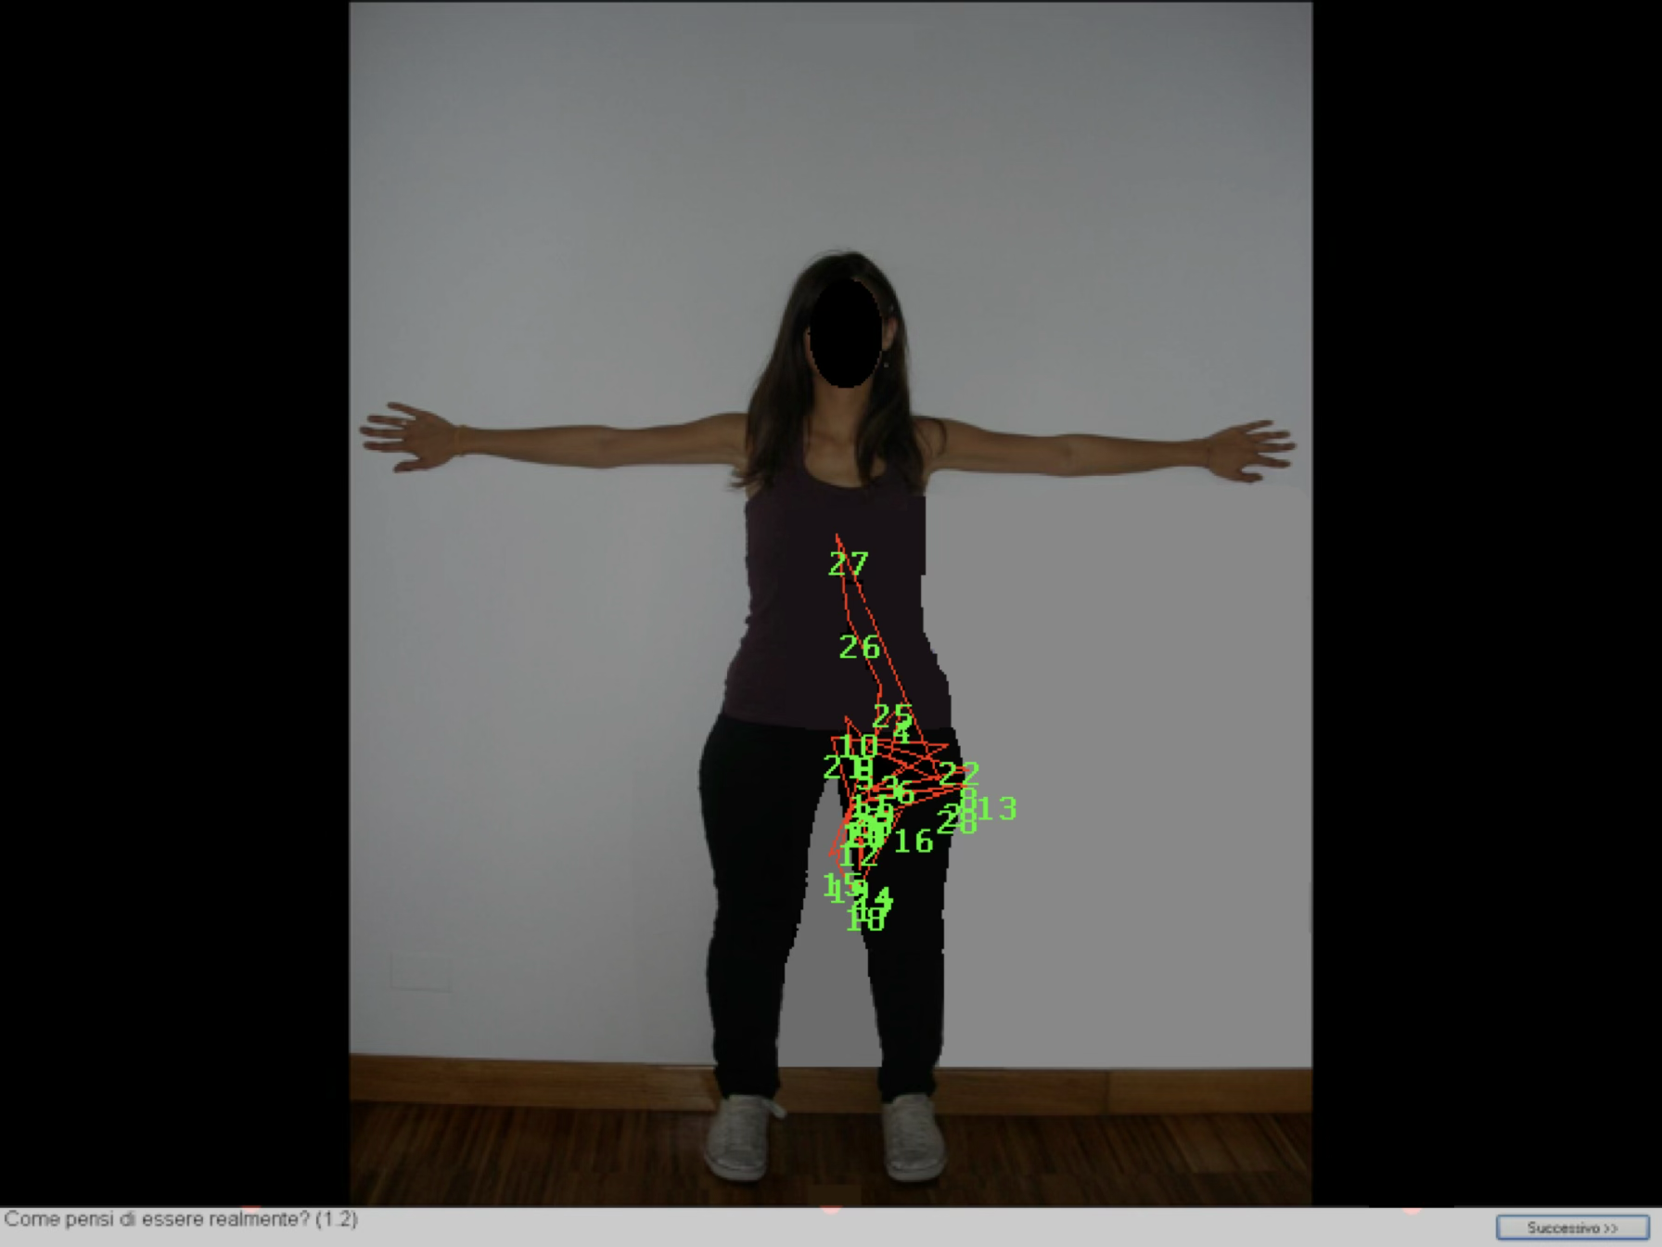
Body Image
cosa stiamo facendo

Slide 23
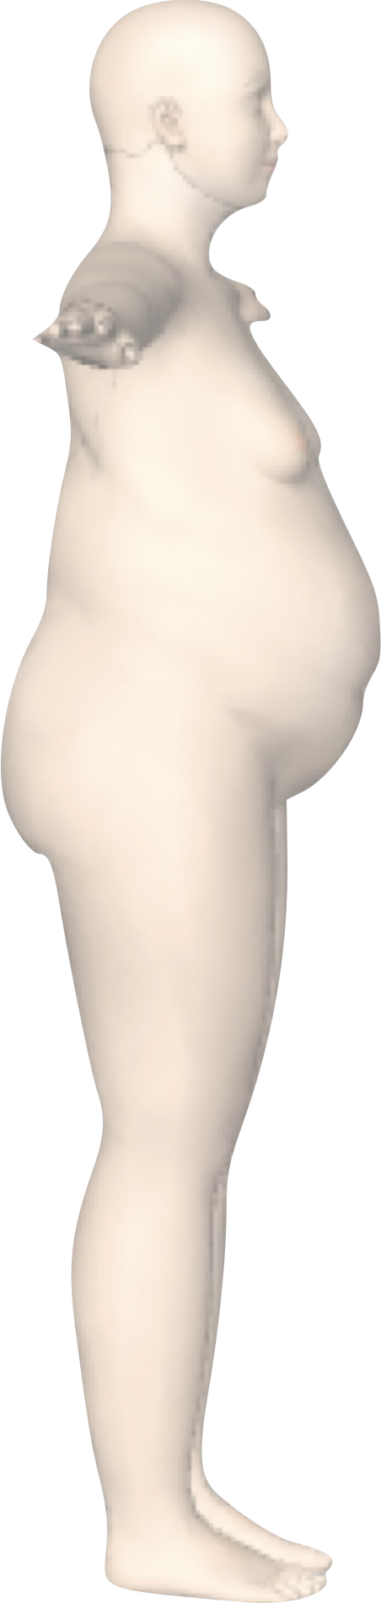
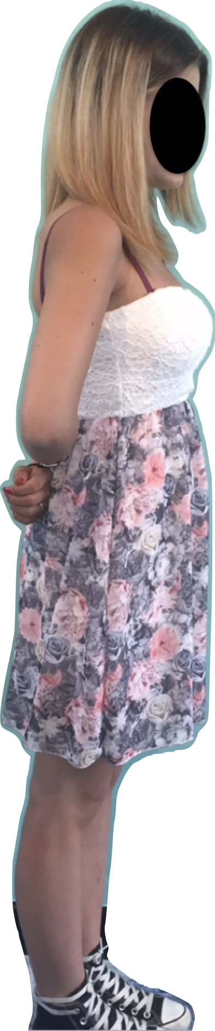
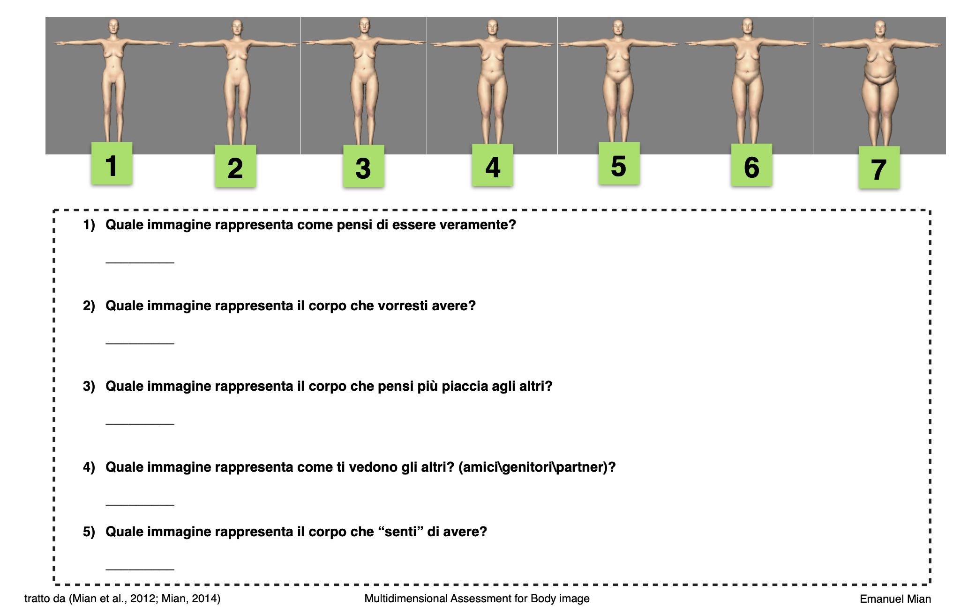
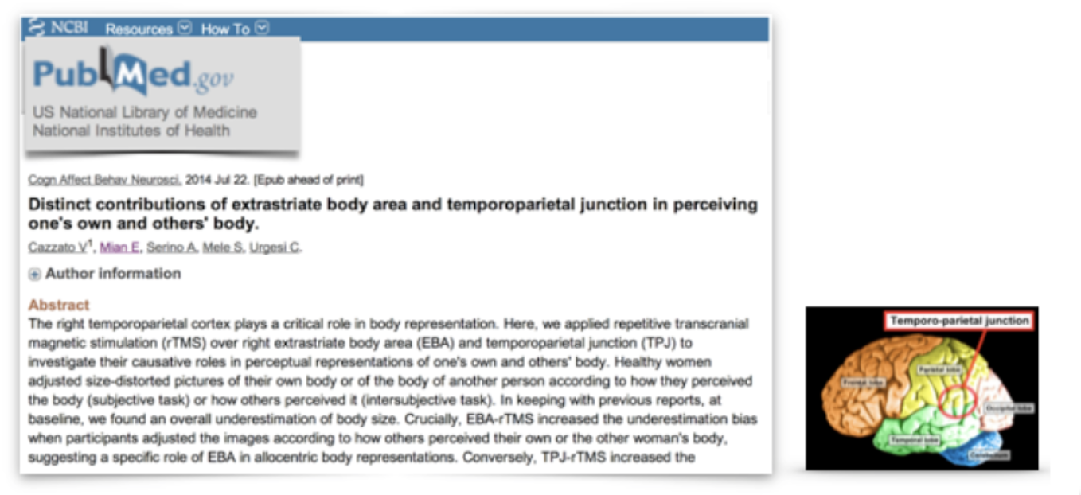
Multidimensional Assesment for Body Image
Ciò che (in qualche modo) puoi misurare puoi anche migliorare

Slide 24
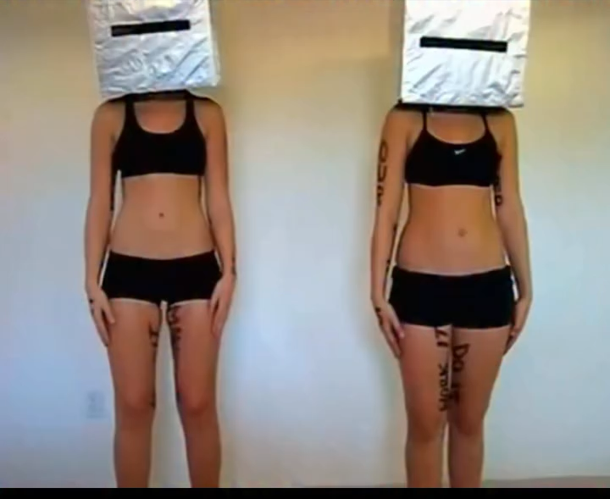
Cosa Fare?
Infatti il verbo giusto è proprio questo…con il corpo “nuovo” il paziente dovrebbe fare (esperienza reale) qualcosa che forse non ha (ancora) mai fatto o che non ha più fatto dall’insorgenza dell’obesità

Slide 25
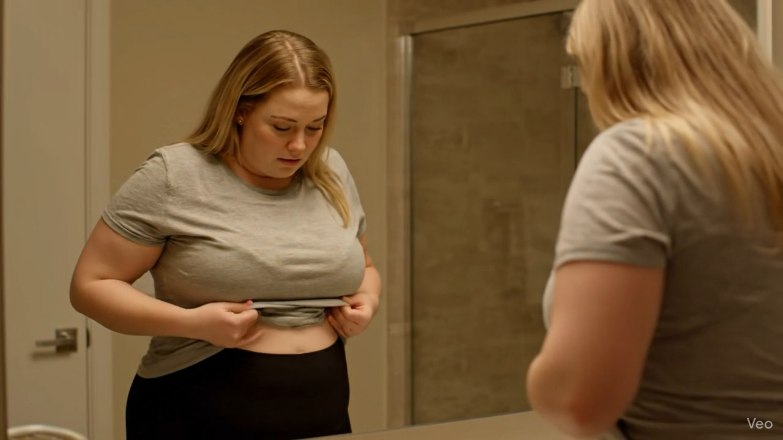
Noi restituiamo un corpo nuovo, ma non sempre restituiamo la persona che lo abitava.
In questa discrepanza si gioca il successo a lungo termine del nostro operato.

Slide 26
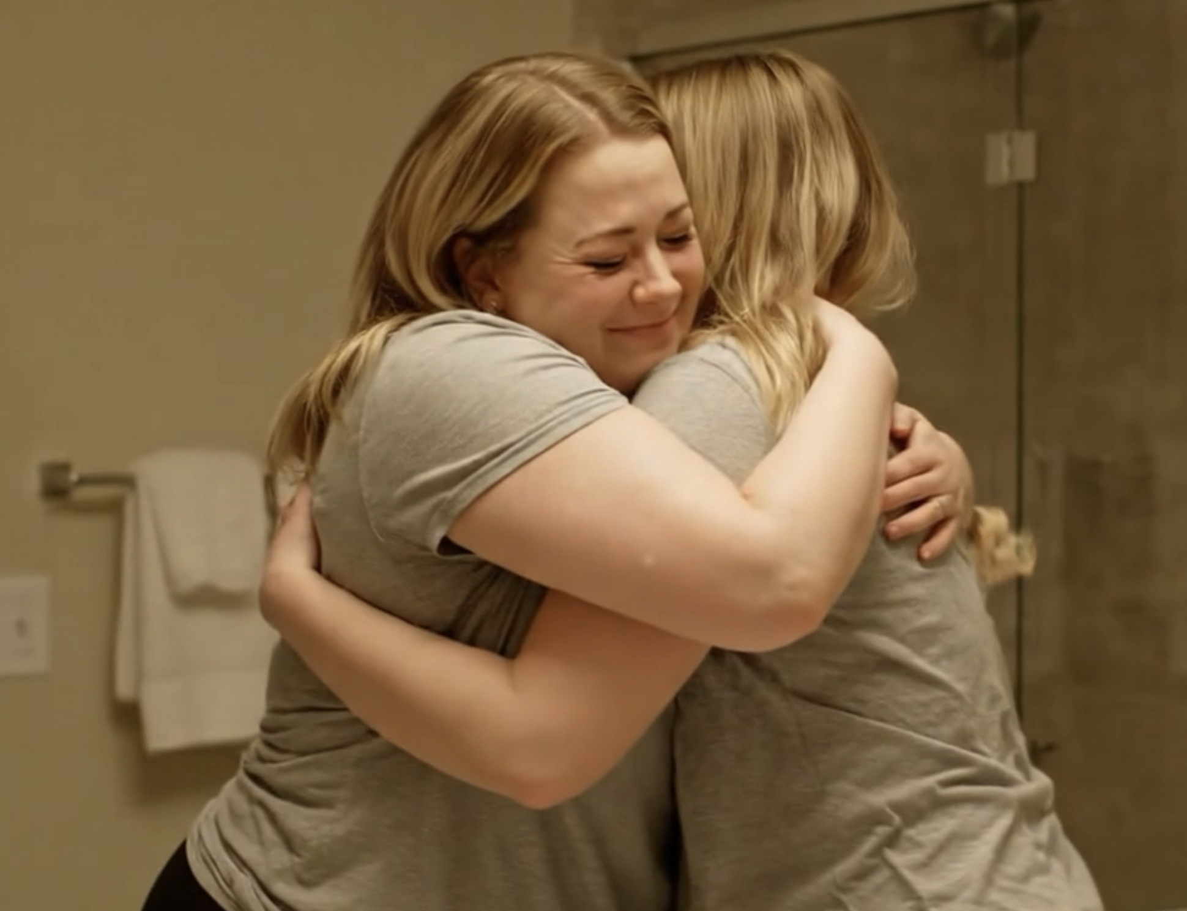
Grazie

